Slide 1



TRƯỜNG TIỂU HỌC MỸ AN
CHÀO MỪNG QUÝ THẦY CÔ
VỀ DỰ GIỜ THĂM LỚP
Môn Toán lớp 3
BÀI 86: LUYỆN TẬP (Tiết 1)

Slide 2


Slide 3
Thứ Sáu ngày 22 tháng 3 năm 2024
TOÁN
Bài 86: LUYỆN TẬP (Tiết 1)
1
Tính.
612
4
854
7
9 848
6
4 851
3
36 542
2
69 684
6

Slide 4
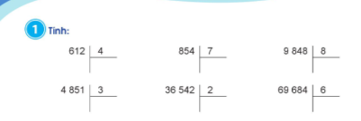
TOÁN
Bài 86: LUYỆN TẬP (Tiết 1)
1
Tính.
612
4
854
7
9 848
8
4
1
5
3
7
1
2
2
7
1
2
3
1
2
1
1
5
1
8
20
14
16
1
2
1
4
2
4
12
14
24
0
0
0
8
8
0

Slide 5
TOÁN
Bài 86: LUYỆN TẬP (Tiết 1)
1
Tính.
4 851
3
36 542
3
69 684
6
3
3
6
1
1
6
1
4
1
6
1
7
1
2
1
8
0
1
8
0
6
0
9
18
6
6
0
5
0
5
3
6
3
3
36
2
4
0
8
2
1
24
6
21
0
2
2
4
0
24
0

Slide 6
TOÁN
Bài 86: LUYỆN TẬP (Tiết 1)
2
a, Tính rồi nêu thương và số dư mỗi phép chia sau.
867
4
518
3
8
3
2
1
6
1
7
2
0
6
2
1
4
21
2
7
0
8
24
6
3
2
867 : 4 = 216 (dư 3)
518 : 3 = 172 (dư 2)

Slide 7
TOÁN
Bài 86: LUYỆN TẬP (Tiết 1)
2
b, Tính rồi nêu thương và số dư mỗi phép chia sau.
8 479
7
6 592
5
7
1
2
1
1
5
1
3
1
8
1
4
1
5
14
15
0
7
0
9
7
5
0
9
4
2
7
40
2
2
8 479 : 7 = 1211 (dư 2)
6 592 : 5 = 1318 (dư 2)

Slide 8
TOÁN
Bài 86: LUYỆN TẬP (Tiết 1)
2
b, Tính rồi nêu thương và số dư mỗi phép chia sau.
36 425
2
89 689
8
2
1
8
2
1
2
8
1
1
2
1
1
1
6
0
9
16
8
0
4
1
6
4
16
0
2
0
8
2
8
0
5
0
9
4
8
1
1
36 425 : 2 = 18212 (dư 1)
36 425 : 2 = 18212 (dư 1)

Slide 9
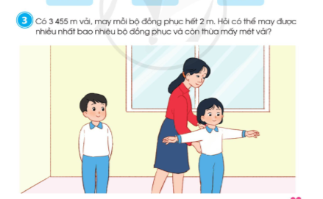
TOÁN
Bài 86: LUYỆN TẬP (Tiết 1)
3
Có 3 455m vải, may mỗi bộ đồng phục hết 2m. Hỏi có thể may được nhiều nhất bao nhiêu bộ đồng phục và còn thừa mấy mét vải?
Tóm tắt
Bài giải
- Có: 3 455 m vải.
- Mỗi bộ may hết: 2 m.
- Có thể may được: ? bộ và thừa mấy mét?
Ta có phép tính:
3 455 : 2 = 1727 (dư 1)
Vậy có thể máy nhiều nhất được 1727 bộ quần áo và dư 1 mét vải.
Đáp số: 1727 bộ, thừa 1 mét

Slide 10

XIN CHÂN THÀNH CẢM ƠN
QUÝ THẦY CÔ GIÁO VÀ CÁC EM

